Slide 1

Software para Inventário de Gases de Efeito Estufa do IPCC

Slide 2
Prefácio, Direitos Autorais e Isenção de Responsabilidade
Estes materiais de apresentação, desenvolvidos para explicar o conteúdo das Diretrizes 2006 :
baseiam-se nas apresentações (exceto aquela para o QA / QC) feitas pela Unidade de Suporte Técnico do Grupo de Trabalho em Inventários Nacionais de Gases de Efeito Estufa do Painel Intergovernamental para o Mudança do Clima (IPCC TFI TSU) durante o Workshop Regional da África para o a Construção Sustentável de Sistemas Nacionais de Gerenciamento de Inventários de Gases de Efeito Estufa, e o uso das Diretrizes 2006 do IPCC para Inventários Nacionais de Gases de Efeito Estufa (Swakopmund, Namíbia, 24-28 de abril de 2017);
não foram submetidos ao processo formal de revisão do IPCC http://www.ipcc.ch/pdf/ipcc-principles/ipcc-principles-appendix-a-final.pdf; e
serão periodicamente atualizados.
Caso deseje utilizar esses materiais (por exemplo, fazer uso de um dos mais slides em sua apresentação em um workshop), favor informar o TFI TSU através do site : http://www.ipcc-nggip.iges.or.jp/mail. Leia também as notas nos seguintes sites.
Direitos autorais : http://www.ipcc.ch/home_copyright.shtml
Isenção de responsabilidade: http://www.ipcc.ch/home_disclaimer.shtml
O CGE reconhece as contribuições e expressa seu agradecimento ao IPCC TFI TSU.
Grupo Consultivo de Especialistas (CGE)
2
Materiais de treinamento para o Inventário Nacional de Gases de Efeito Estufa

Slide 3
Apresentação
O Software para Inventário do IPCC implementa as Diretrizes do IPCC 2006 para Inventários Nacionais de Gases de Efeito Estufa. Pode também ser utilizado em inventários baseados no uso das diretrizes 1996 do IPCC.
  permite que os países utilizem as melhorias metodológicas e valores padrão introduzidas desde 1996.
O IPCC lançou o Software para Inventário em 2012
A última versão oficialmente publicada pode ser acessada em : http://www.ipcc-nggip.iges.or.jp/software/index.html
Grupo Consultivo de Especialistas (CGE)
3
Materiais de treinamento para o Inventário Nacional de Gases de Efeito Estufa

Slide 4
Software para Inventário do IPCC
O Software para Inventário do IPCC auxilia os compiladores de inventário a utilizar as Diretrizes do IPCC.
  software independente e com hardware simples
  entrada de dados em planilhas seguindo as Diretrizes 2006, para facilitar o uso
  pode ser usado para desenvolver todo o inventário ou apenas categorias individuais
  permite que diferentes partes do inventário sejam desenvolvidas simultaneamente
  pode ser utilizado para aplicação das Diretrizes 1996 ou 2006
  fornece dados padrão das Diretrizes 2006 do IPCC, mas permite aos usuários o uso de informações específicas de seu país
  inclui Análise de Incerteza e Análise de Categoria Chave
  auxilia a implementação de QA/QC
  resultados no formato para Comunicações Nacionais de não-Anexo I
  GRATIS!
Grupo Consultivo de Especialistas (CGE)
Materiais de treinamento para o Inventário Nacional de Gases de Efeito Estufa
4

Slide 5
Funções do Software
Funcionalidade administrativa: País, Usuários, Anos
Contém dados padrão
QA/QC: Análise de incerteza, CCA, Abordagem de referência
Planilhas para entrada de dados
Gerenciamento de dados: Tipos de Uso da Terra e Pecuária
Exportação/ Importação de dados
Arquivo de dados
Grupo Consultivo de Especialistas (CGE)
5
Materiais de treinamento para o Inventário Nacional de Gases de Efeito Estufa

Slide 6
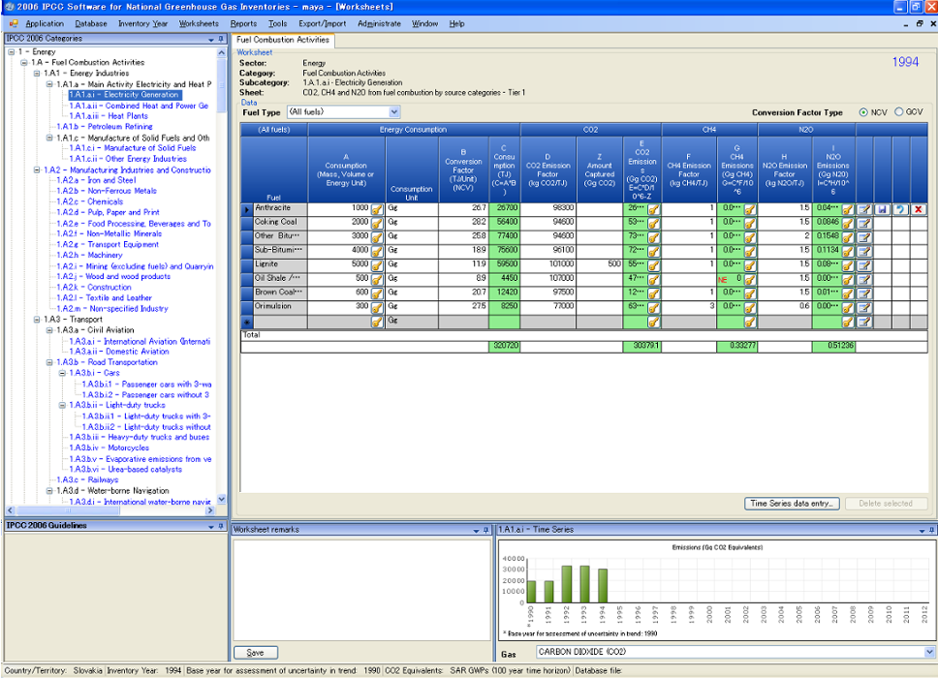
Menu principal
Categoria: Energia
Entrada de Dados
Lista hierárquica de categorias
Cálculos em planilhas baseadas nas Diretrizes 2006
Visualização da série temporal
Barra de status : contém informações úteis
por exemplo: país, ano do inventário

Slide 7
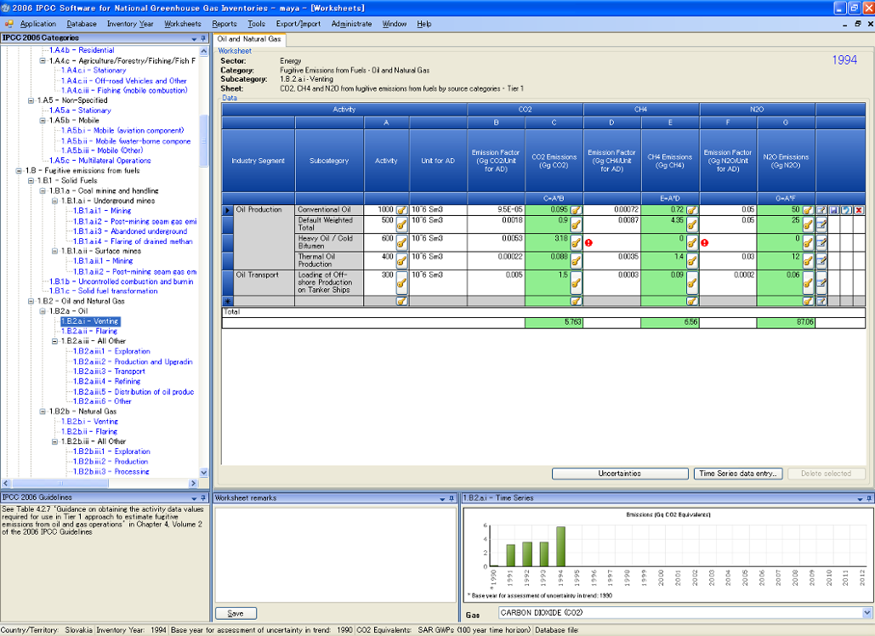
Chaves de anotações disponíveis
Dados Padrão disponíveis: podem ser sobrepostos com dados específicos do país
Incertezas
Entrada de dados da série temporal

Slide 8
Relatórios
Relatório | Nível | Conteúdo
Resumo | 1.A.1 | Emissões
Breve resumo | 1.A | Emissões
Setorial | 1.A.1.a.ii (nível mais desagregado) | Emissões
Segundo Plano | 1.A.1.a.ii (nível mais desagregado) | Dados de atividade Emissões
Observação: Todos os relatórios podem ser exportados com arquivos do MS Excel
Grupo Consultivo de Especialistas (CGE)
8
Materiais de treinamento para o Inventário Nacional de Gases de Efeito Estufa

Slide 9
Tabelas de Relatórios das Partes não incluídas no Anexo I
O Software de Inventário do IPCC segue o formato das Tabelas no anexo da Decisão 17/CP.8 (Diretrizes para a preparação de Comunicações Nacionais das Partes não incluídas no Anexo I da Convenção - NAI)
Menu principal
    → Exportar/Importar
        → Tabelas de relato das NAI
Grupo Consultivo de Especialistas (CGE)
9
Materiais de treinamento para o Inventário Nacional de Gases de Efeito Estufa

Slide 10
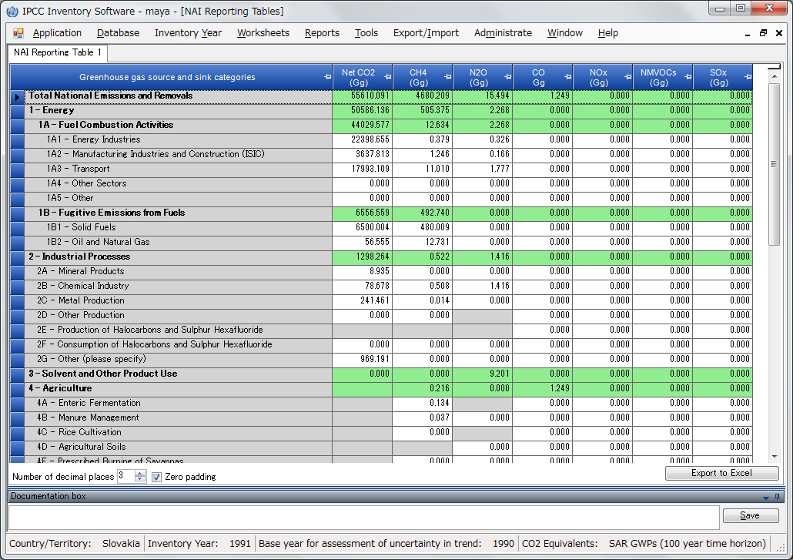
Tabelas de Relatórios para Partes não-Anexo I - NAI
Exportar → Tabela de Relatórios NAI

Slide 11
Ferramentas
  Análise de incertezas
  Análise de categoria chave
Quando todos os valores são inseridos na planilha, para cada setor, essas análises podem ser executadas seguindo as etapas :
Menu principal
    → Exportar/Importar
        → Análise de Incerteza
        ou Análise de Categoria Chave
  clique no botão "Atualizar"
Grupo Cosnultivo de Especialistas (CGE)
11
Materiais de treinamento para o Inventário Nacional de Gases de Efeito Estufa

Slide 12
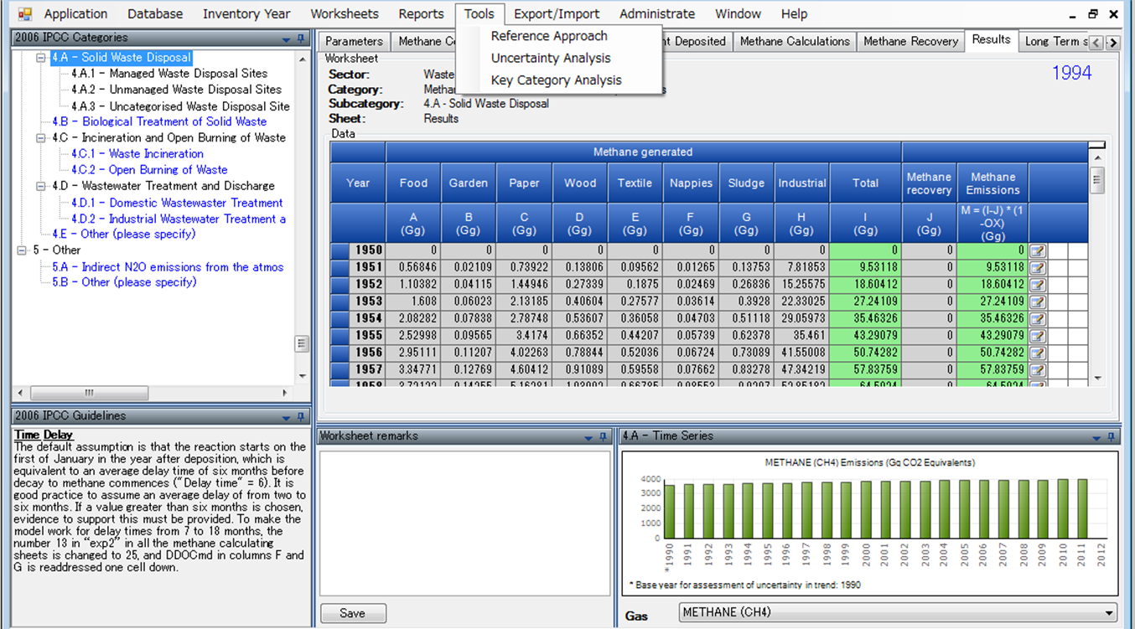
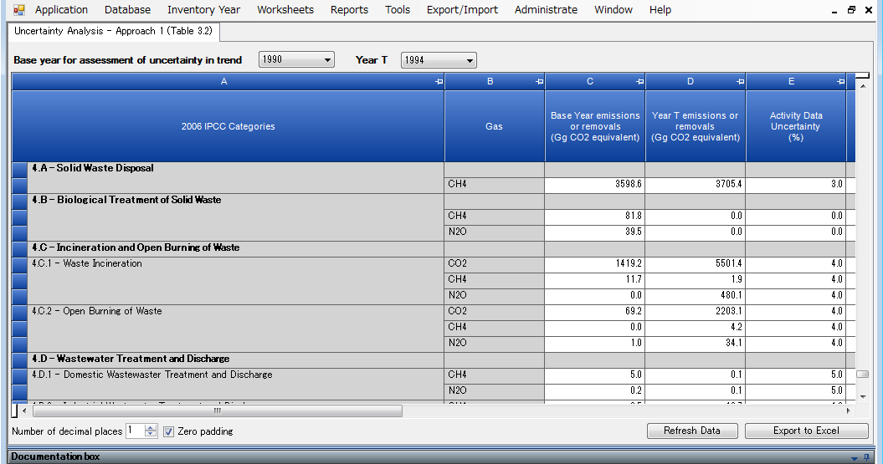
Ferramentas
Clique em Ferramentas - Análise de Incertezas
Clique em "Atualizar dados" para realizar a análise

Slide 13
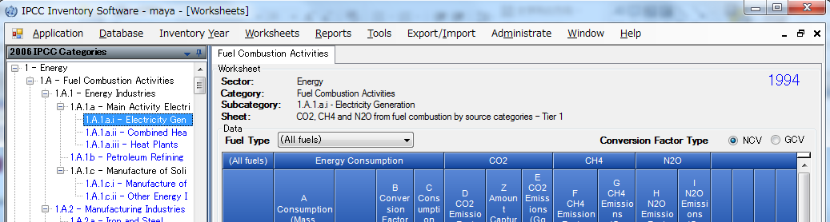
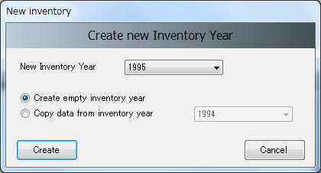
Outras operaçõs básicas - Ano
Ano do Inventário
Criar novo ano
Selecionar ano
Grupo Consultivo de Especialistas (CGE)
13
Materiais de treinamento para o Inventário Nacional de Gases de Efeito Estufa

Slide 14
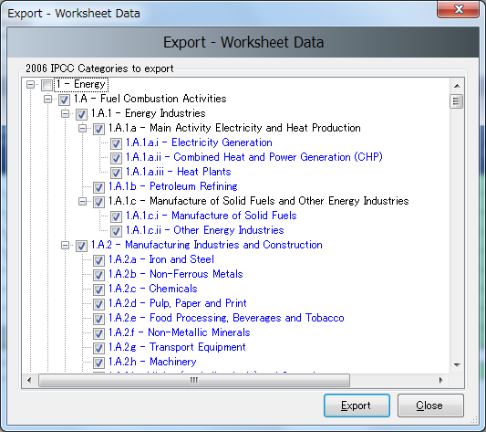
Outras operações básicas - Exportar
Exporta / Importa dados da planilha no formato de arquivo XML.
Neste exemplo,
os dados da planilha para a categoria 1A para o ano 1994 serão exportados.
Grupo Consultivo de Especialistas (CGE)
14
Materiais de treinamento para o Inventário Nacional de Gases de Efeito Estufa

Slide 15
Múltiplos Usuários
Gerente de projeto - PM
Especialistas setoriais
Distribui o BD atualizado
(arquivo MDB )
Distribute empty database
(MDB file)
Compila setor 1
PM: Initialise Database
PM: Atualiza o Banco de Dados - BD
Compila setor 2
Combina banco de dados
(arquivo XML )
Banco de Dados
Compila setor n
Verificações, Incerteza, KCA
O uso do arquivo XML reduz as chances de perda ou substituição acidental do banco de dados
Prepara saídas
15
Grupo Consultivos de Especialistas (CGE)
Materiais de treinamento para o Inventário Nacional de Gases do Efeito Estufa

Slide 16
Suporte
A Unidade de Suporte Técnico (TSU) provê suporte para o Software para Inventário do IPCC:
  Serviço de Assistência (helpdesk) pelo e-mail: ipcc-software@iges.or.jp
  Web Fórum: https://discussions.zoho.com/ipccinventorysoftware/
  por favor, leia o Manual do Usuário
A Unidade de Suporte Técnico (TSU) mantém o Software de Inventário do IPCC e planeja as seguintes implementações:
  Métodos de nível 2
    a partir da versão 2.54, o Software implementa métodos de nível 2 das Diretrizes 2006 do IPCC para a maior parte das categorias nos setores de Energia, Processos Industriais e Resíduos.
    Categorias para pecuária estão em desenvolvimento
  Suplemento para Áreas Úmidas
Grupo Consultivo de Especialistas (CGE)
16
Materiais de treinamento para o Inventário Nacional de Gases de Efeito Estufa

Slide 17
Obrigado pela atenção

